Slide 1
Làm việc với chuột và bàn phím trong SeleniumWebdriver Giới thiệu Page Object Model (POM)
Action class
+ Mouse actions
+ Keyboard actions
+Page Object Model
Người soạn: ndquang4

Slide 2
Làm việc với chuột và bàn phím trong SeleniumWebdriver
Selenium Webdriver cung cấp Action class để tương tác với các event ( sự kiện) từ chuột và bàn phím như kéo thẻ, click đúp, giữ, nhả phím ..

Slide 3
Mouse Actions trong Action class
doubleClick(): Kích đúp
clickAndHold(): Click và giữ chuột
dragAndDrop(): Kéo thả bằng chuột
moveToElement(): Di chuyển đến vị trí WebElement, tương tự hover
contextClick(): Kích chuột phải

Slide 4
Keyboard Actions trong Action class
sendKeys(): Send các kí tự từ bàn phím WebElement dạng input field
keyUp(): Nhả phím, dừng gõ
keyDown(): Nhấn và giữ phím

Slide 5
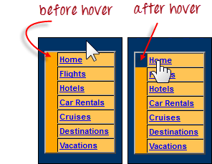
Ví dụ minh họa Mouse action
http://demo.guru99.com/test/newtours/:
Hover vào menu thì màu thẻ bê cạnh thay đổi

Slide 6
Ví dụ minh họa Mouse action (cont.)
WebElement link_Home = driver.findElement(By.linkText("Home"));
WebElement td_Home = driver
.findElement(By
.xpath("//html/body/div"
+ "/table/tbody/tr/td"
+ "/table/tbody/tr/td"
+ "/table/tbody/tr/td"
+ "/table/tbody/tr"));
Actions builder = new Actions(driver);
Action mouseOverHome = builder
.moveToElement(link_Home)
.build();
String bgColor = td_Home.getCssValue("background-color");
mouseOverHome.perform();
bgColor = td_Home.getCssValue("background-color");// gia tri moi

Slide 7
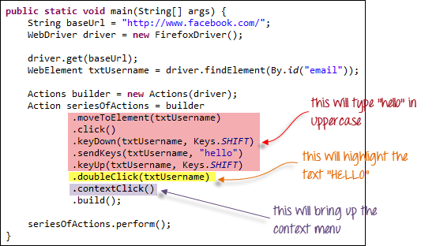
Xây dựng 1 Series multiple actions

Slide 8
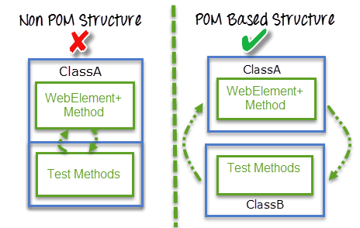
Page Object Model (POM) là gì?
Page Object Model (POM) là một mẫu thiết kế để tạo kho lưu trữ đối tượng - Object Repository cho các phần tử giao diện web.
Theo mô hình này, đối với mỗi trang web trong ứng dụng, sẽ có lớp trang tương ứng.
Lớp trang này sẽ chứa các WebElements của trang web đó và cũng chứa các phương thức thực hiện các thao tác trên các WebElements đó.

Slide 9
Ưu điểm của Page Object Model (POM)
Dễ đọc do cấu trúc rõ ràng
Dễ bảo trì
Dễ tái sử dụng

Slide 10
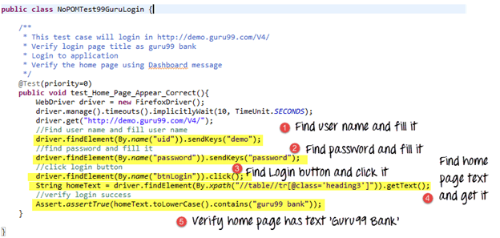
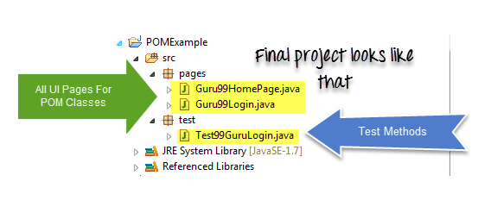
Ví dụ

Slide 11
Bài tập
Từ trang chủ, viết sự kiện hover 1 sub-menu “Về CMC/Môi trường làm việc” sau đó click vào menu đó trên trang
https://tuyendung.cmc.com.vn/
Lưu ý: Cần kiểm tra menu thực sự được hover hay chưa? Demo cần sử dụng POM cho với 2 trang được nêu trên là HomePage và “Môi trường làm việc”
Xem https://tuyendung.cmc.com.vn/ . Thông tin test web này sẽ được thêm sau slide này

